Slide 1
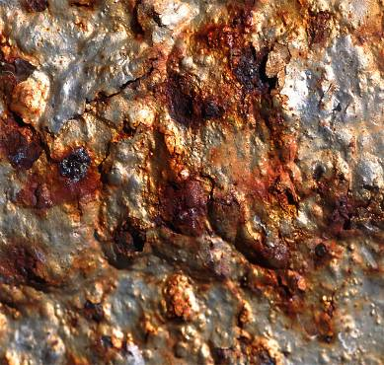
Коррозия металлов. Электрохимическая коррозия
Выполнила ученица 11 «А» класса
МБОУ СОШ №2
Судакова Татьяна
2013г

Slide 2
Цель:
Изучить происхождение термина «коррозия», его определение;
Узнать виды коррозии по разным классификациям;
Подробнее рассмотреть электрохимическую коррозию

Slide 3
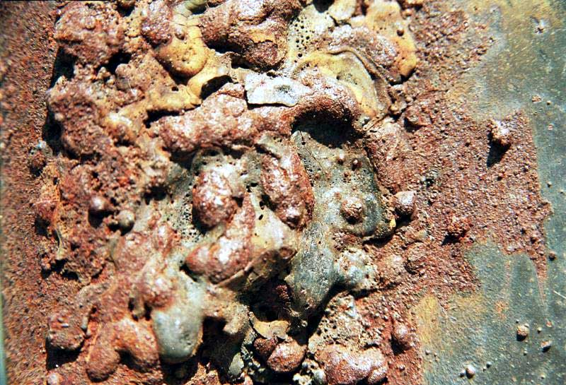
Коррозия
это самопроизвольное разрушение металлов под воздействием химического или физико-химического влияния окружающей среды.
Термин « коррозия» походит от латинского слова «corrodere», что означает «разъедать» что либо.

Slide 5
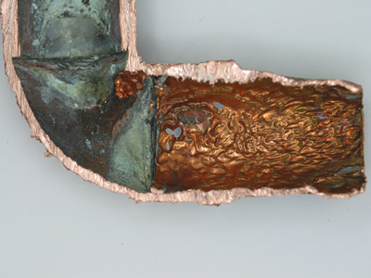
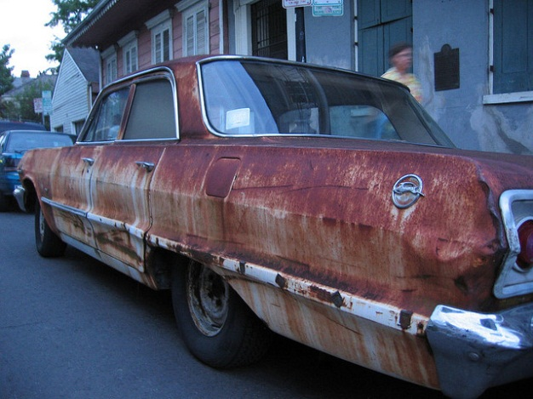
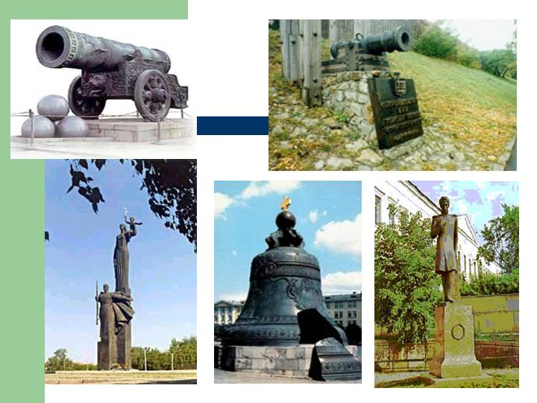
Причиной возникновения и протекания процессов коррозии является термодинамическая неустойчивость материалов к определенным компонентам, находящихся в окружающей их среде.
Результатом коррозии являются продукты коррозии (например, ржавчина), испорченное оборудование, разрушение конструкций

Slide 6
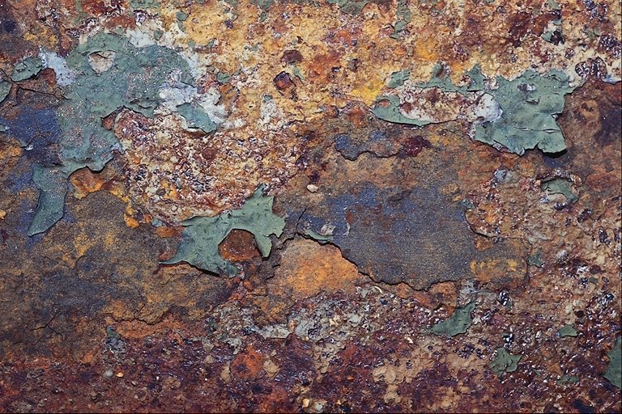
Коррозия наносит как прямые, так и косвенные убытки.
К косвенным относятся убытки, связанные с отказом оборудования, пришедшего в негодность из-за коррозионных процессов, его простоя, замены или ремонта, порчей продукции других производств в следствии загрязнения ее продуктами коррозии, высокими допусками на коррозию, стоимость дополнительно потраченной электроэнергии, воды, материалов и др.
К прямым - стоимость испорченных коррозией трубопроводов, оборудования, машин и др.

Slide 7
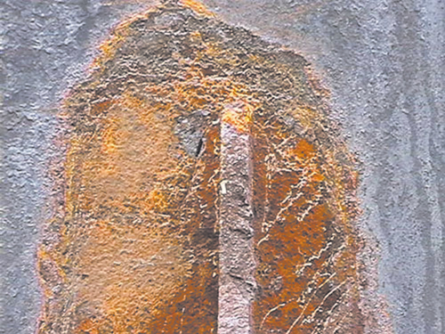
Коррозия
(по механизму протекания )
Химическая
Электрохимическая
Более распространенная - электрохимическая коррозия

Slide 8
Электрохимическая коррозия

Slide 9
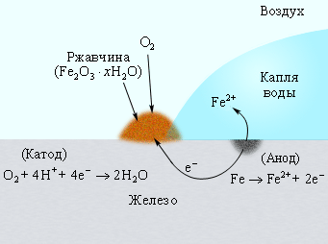
Электрохимическая коррозия
- самый распространенный вид коррозии.
Она возникает при контакте металла с окружающей электролитически проводящей средой.
Механизм электрохимической коррозии

Slide 10
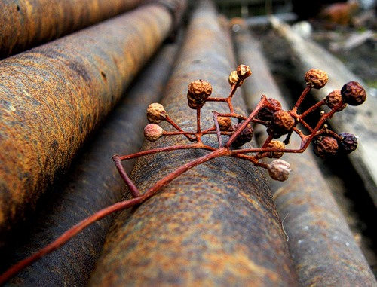
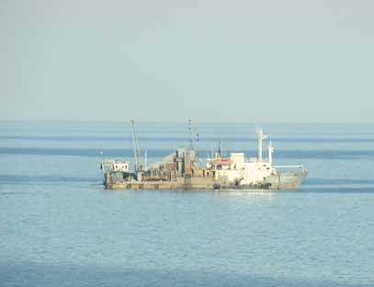
Первопричиной электрохимической коррозии является термодинамическая неустойчивость металлов в окружающих их средах.
Ржавление трубопровода, обивки днища морского суда, различных металлоконструкций в атмосфере - это, и многое другое, примеры электрохимической коррозии.

Slide 11
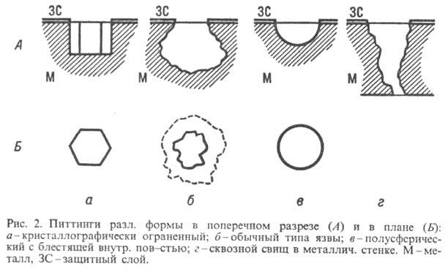
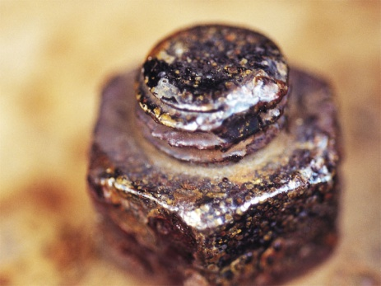
К электрохимической коррозии относятся такие виды местных разрушений, как питтинги, межкристаллитная коррозия, щелевая.
Кроме того процессы электрохимической коррозии происходят в:
грунте,
атмосфере,
море.

Slide 12
Механизм электрохимической коррозии может протекать по двум вариантам:
1) Гомогенный механизм электрохимической коррозии:
- поверхностный слой мет. рассматривается как гомогенный и однородный;
- причиной растворения металла является термодинамическая возможность протекания катодного или же анодного актов;
- скорость протекания электрохимической коррозии зависит от кинетического фактора (времени);
однородную поверхность можно рассматривать как предельный случай, который может быть реализован и в жидких металлах.
2) Гетерогенный механизм электрохимической коррозии:
- у твердых металлов поверхность негомогенная, т.к. разные атомы занимают в сплаве различные положения в кристаллической решетке;
- гетерогенность наблюдается при наличии в сплаве инородных включений.

Slide 13
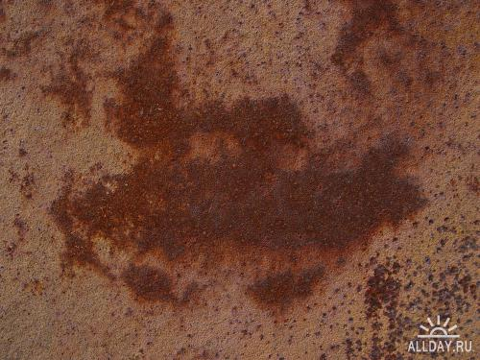
Электрохимическая коррозия имеет некоторые особенности:
делится на два одновременно протекающих процесса (катодный и анодный), которые кинетически зависимы друг от друга;
на некоторых участках поверхности электрохимическая коррозия может принять локальный характер;
растворение основного мет. происходит именно на анодах.

Slide 14
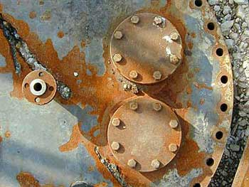
Причины возникновения местных гальванических элементов могут быть самые разные:
1) неоднородность сплава
- неоднородность мет. фазы, обусловленная неоднородностью сплава и наличием микро- и макровключений;
- неравномерность окисных пленок на поверхности за счет наличия макро- и микропор, а также неравномерного образования вторичных продуктов коррозии;
- наличие на поверхности границ зерен кристаллов, выхода дислокации на поверхность, анизотропность кристаллов.

Slide 15
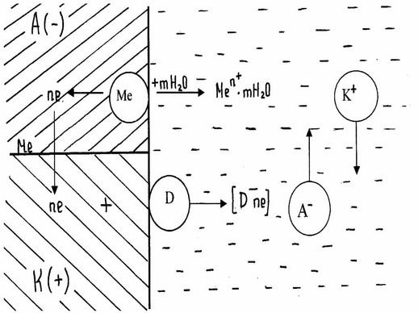
2) неоднородность среды
- область с ограниченным доступом окислителя будет анодом по отношению к области со свободным доступом, что ускоряет электрохимическую коррозию.
3) неоднородность физических условий
- облучение (облученный участок - анод);
- воздействие внешних токов (место входа блуждающего тока - катод, место выхода - анод);
- температура (по отношению к холодным участкам, нагретые являются анодами) и т. д.
Схема электрохимической коррозии

